Slide 1

স্বাগতম

Slide 2

পরিচিতি
বলাই কুমার সরকার
সহকারী শিক্ষক কাঞ্চন উচচ
বিদ্যালয় মান্দা নওগাঁ
আই ডি নং ৭
বিষয় : রসায়ন
শ্রেণী: নবম

Slide 3
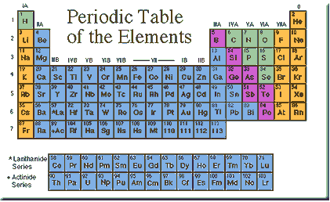
পাঠ ঘোষনা
২০১২ সাল পর্যন্ত সর্বমোট ১১৮ টি মৌল শনাক্ত হয়েছে তা চিত্রে দেখ এবংঅনুধাবন কর ।

Slide 4
                শিখন ফল
পর্যায় সারনীতে মৌলের অবস্হান নির্ণয় করতে পারবে ।
পর্যয়সারনীর গুরত্ব ব্যাখ্যা করতে পারবে ।
পর্যয় সারনি অনুসরণ করে মৌলের ধর্ম আলোচনা করতে পারবে ।

Slide 5
বিস্তারিত আলোচনা
পর্যয়সারনিতে কয়টি গ্রুপ ও শেণী আছে বলতে পারবে ?

Slide 6
ইলেকট্রন বিন্যাসের মাধ্যমে Cr এর অবস্হন পর্যায় সারনিতে নির্ণয়
সমাধান: 1s².2s². 2p⁶ .3s² .3p⁶ .4s² .3d⁴
1s².2s². 2p⁶ .3s² .3p⁶ .4s² .(n-1)d⁴

Slide 7
(১)ম্যান্ডেলিফের পর্যয় সূএ ২)ত্রয়ী সূএ
(১) সমাধান : যদি মৌলসমূহকে ক্রমবর্ধমান পারমানবিক ভর অনুসারে সাজানো হয় , তবে তাদের ভৌত ও রাসায়নিক ধর্মাবলি পর্যযক্রমে আবর্তত হয় ।
পর্যায়সারণির দুটি মৌলের পারমানবিক ভরের গড় অন্য একটি মৌলের পারমানবিক ভরের প্রায় সমান ।

Slide 8
দলীয় কাজ
Zn এর অবস্হান ইলেকট্রন বিন্যাসের মাধ্যমে পর্যায় সারণিতে দেখাও ।
পর্যায় সারণির মূল ভিত্তি কি ?
মৌলের পর্যায়বৃত্ত ধর্ম কি ?

Slide 9
মূল্যায়ন
পর্যায় সারণির জনক কে ?
১৮ নং গ্রুপের মৌলগুলোর নাম বলতে পারবে ?
পর্যায় সারণির সুবিধা কি কি ?

Slide 10
বাড়ীর কাজ
              ইলেকট্রন বিন্যাসের মাধ্যমে ১০ মৌলের পর্যায় সারণিতে অবস্হান নির্ণয় করে নিয়ে আসবে ।
১ নং গ্রুপের মৌলগুলোর ধর্ম একই কেন ?

Slide 11

ধন্যবাদ

